Slide 1


Slide 2



JUNTA DIRECTIVA No 162
31 de octubre de 2018

Slide 3
ORDEN DEL DÍA
Verificación del Quorum
Aprobación del orden del día
3. Informe Comité Financiero
4. Avance avalúo de bienes
5. Productividad de bienes inmuebles
6. Informe INASSA y CEMEX
7. Proposiciones y Varios
Junta Directiva No 162

Slide 4
3. Informe Comité Financiero

Slide 5
COMITÉ FINANCIERO OCTUBRE 29 DE 2018
ORDEN DEL DIA:
1. Estados financieros a 30 de septiembre de 2018
2. Ejecución presupuestal 30 de septiembre de 2018
3. Adición contrato semovientes
4. Adición contrato ROM
5. Compra – alquiler equipos de computo
6. Adición Contrato de NASES
7. Presentación Gerencia Comercial
Vicepresidencia Administrativa y Financiera – Gerencia Financiera

Slide 6
1. ESTADOS FINANCIEROS
A 30 DE SEPTIEMBRE DE 2018
Vicepresidencia Administrativa y Financiera – Gerencia Financiera

Slide 7
ESTADO DE SITUACION FINANCIERA INDIVIDUAL
AL 30 DE SEPTIEMBRE DE 2018 Y 30 DE SEPTIEMBRE DE 2017
(cifra en millones de pesos colombianos)
ACTIVO | 30-Sep-2018 |  | 30-Sep-2017 |  | 31-Dic-2017 |  |  | Variación % Septiembre 2018-2017 |  |  | Variación % Sep_2018 - Dic_2017
ACTIVO CORRIENTE
Efectivo en Bancos | 268 |  | 527 |  | 403 |  |  | -49 |  |  | -33
Efectivo de uso restringido | 6,441 |  | 0 |  | 1,422 |  |  | 0 |  |  | 353
Inversiones de administración de liquidez | 5,311 |  | 8,127 |  | 6,490 |  |  | -35 |  |  | -18
Cuentas por Cobrar Corto Plazo | 3,164 |  | 2,405 |  | 2,908 |  |  | 32 |  |  | 9
TOTAL ACTIVO CORRIENTE | 15,184 |  | 11,059 |  | 11,223 |  |  | 37 |  |  | 35
ACTIVO NO CORRIENTE
Cuentas por Cobrar Largo Plazo | 612 |  | 939 |  | 941 |  |  | -35 |  |  | -35
Deterioro | -598 |  | -598 |  | -598 |  |  | 0 |  |  | 0
Total Cuenta por Cobrar Largo Plazo | 14 |  | 341 |  | 343 |  |  | -96 |  |  | -96
Propiedades, Planta y equipo | 366 |  | 393 |  | 369 |  |  | -7 |  |  | -1
Otros Activos (anticipos Impuestos / Diferidos) | 14,635 |  | 10,447 |  | 11,504 |  |  | 40 |  |  | 27
TOTAL ACTIVO NO CORRIENTE | 15,015 |  | 11,181 |  | 12,216 |  |  | 34 |  |  | 23
TOTAL ACTIVO | 30,199 |  | 22,240 |  | 23,439 |  |  | 36 |  |  | 29
Vicepresidencia Administrativa y Financiera – Gerencia Financiera

Slide 8
ESTADO DE SITUACION FINANCIERA INDIVIDUAL
AL 30 DE SEPTIEMBRE DE 2018 Y 30 DE SEPTIEMBRE DE 2017
(cifra en millones de pesos colombianos)
PASIVO | 30-Sep-2018 |  | 30-Sep-2017 |  | 31-Dic-2017 |  |  | Variación % Septiembre 2018-2017 |  |  | Variación % Sep_2018 - Dic_2017
PASIVO CORRIENTE
Cuentas por Pagar | 3,444 |  | 1,811 |  | 1,380 |  |  | 90 |  |  | 149
Beneficios a los empleados Corto Plazo | 2,143 |  | 1,503 |  | 1,654 |  |  | 43 |  |  | 30
Provisiones | 91 |  | 165 |  | 159 |  |  | -45 |  |  | -43
Otros pasivos | 6,371 |  | 522 |  | 1,893 |  |  | 1,121 |  |  | 237
TOTAL PASIVO CORRIENTE | 12,049 |  | 4,000 |  | 5,086 |  |  | 201 |  |  | 137
TOTAL PASIVO | 12,049 |  | 4,000 |  | 5,086 |  |  | 201 |  |  | 137
PATRIMONIO
Capital Suscrito y Pagado | 17,430 |  | 17,430 |  | 17,430 |  |  | 0 |  |  | 0
Reservas | 554 |  | 499 |  | 499 |  |  | 11 |  |  | 11
Resultado del ejercicio | 293 |  | 437 |  | 552 |  |  | -33 |  |  | -47
Impactos por Transición | ( 126) |  | ( 126) |  | ( 126) |  |  | 0 |  |  | 0
TOTAL PATRIMONIO | 18,150 |  | 18,240 |  | 18,354 |  |  | 0 |  |  | -1
TOTAL PASIVO Y PATRIMONIO | 30,199 |  | 22,240 |  | 23,440 |  |  | 36 |  |  | 29
Vicepresidencia Administrativa y Financiera – Gerencia Financiera

Slide 9
ESTADO DE RESULTADO INTEGRAL INDIVIDUAL
DEL 1° AL 30 DE SEPTIEMBRE DE 2018 Y DEL 1° AL 30 DE SEPTIEMBRE DE 2017
(cifras expresadas en millones de pesos)
 |  |  | Al 30 Sept. 2018 |  | Al 30 Sept. 2017 |  | Al 31 Dic. 2017 |  | Variación % Septiembre 2018-2017 |  | Variación % Sep - Dic 2018-2017
INGRESOS POR PRESTACION DE SERVICIOS |  |  | 28,597 |  | 22,204 |  | 30,573 |  | 29 |  | -6
FINANCIEROS |  |  | 236 |  | 419 |  | 533 |  | -44 |  | -56
INGRESOS DIVERSOS |  |  | 56 |  | 33 |  | 33 |  | 69 |  | 68
TOTAL INGRESOS OPERACIONALES |  |  | 28,890 |  | 22,656 |  | 31,138 |  | 28 |  | -7
GASTOS DE ADMINISTRACIÓN DE OPERACIÓN
GASTOS DE PERSONAL |  |  | 18,005 |  | 11,735 |  | 17,206 |  | 53 |  | 5
GASTOS GENERALES |  |  | 7,804 |  | 5,114 |  | 7,189 |  | 53 |  | 9
IMPUESTOS, CONTRIBUCIONES Y TASAS |  |  | 125 |  | 173 |  | 257 |  | -28 |  | -51
GASTOS DE VENTA GENERALES |  |  | 1,513 |  | 3,659 |  | 3,963 |  | -59 |  | -62
DETERIORO, DEPRECIACION, AMORTIZACION |  |  | 82 |  | 92 |  | 121 |  | -11 |  | -33
OTROS GASTOS OPERACIONALES |  |  | 904 |  | 1,302 |  | 1,622 |  | -31 |  | -44
TOTAL GASTOS DE ADMINISTRACION |  |  | 28,433 |  | 22,075 |  | 30,359 |  | 29 |  | -6
RESULTADO DEL PERIODO ANTES DE IMPUESTOS |  |  | 457 |  | 580 |  | 779 |  | -21 |  | -41
IMPUESTO SOBRE LA RENTA Y COMPLEM. |  |  | 164 |  | 143 |  | 228 |  | 15 |  | -28
RESULTADO DEL PERIODO |  |  | 293 |  | 437 |  | 551 |  | -33 |  | -47
Vicepresidencia Administrativa y Financiera – Gerencia Financiera

Slide 10
2. EJECUCIÓN PRESUPUESTAL FRISCO
CORTE SEPTIEMBRE 2018
Vicepresidencia Administrativa y Financiera – Gerencia Financiera

Slide 11
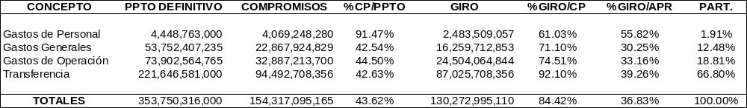
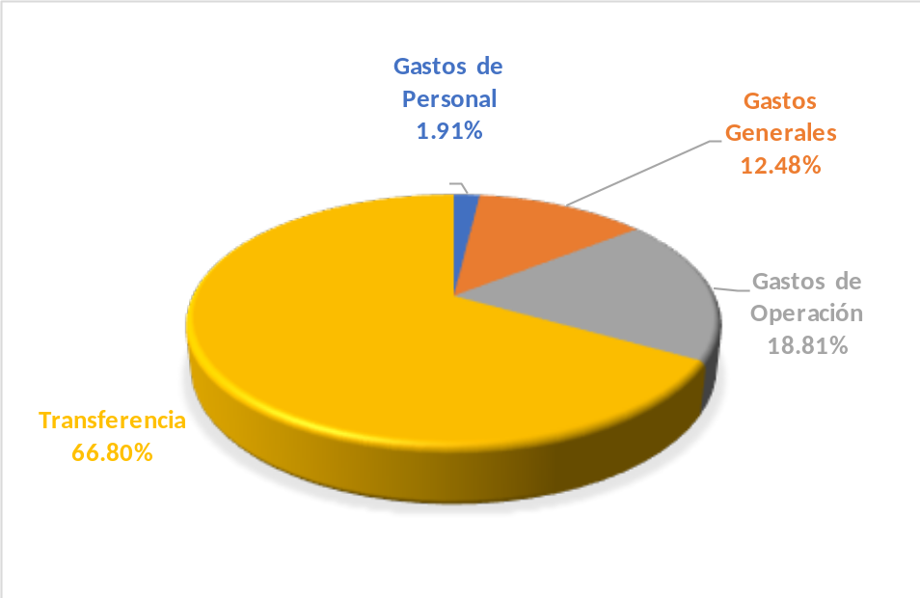
Ejecución de Gasto FRISCO Corte Septiembre de 2018
Participación de Giro
Vicepresidencia Administrativa y Financiera – Gerencia Financiera

Slide 12
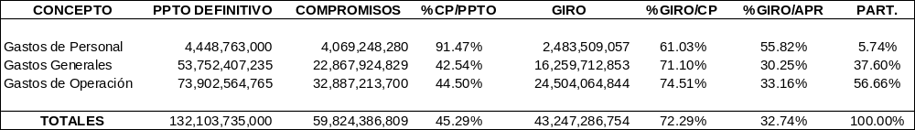
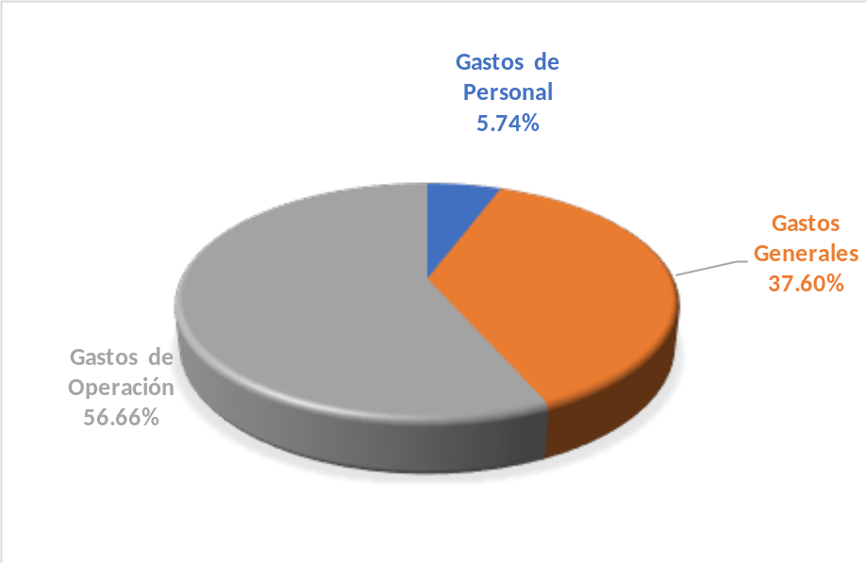
Ejecución de Gasto FRISCO Corte Septiembre de 2018
SIN TRANSFERENCIAS
Participación de Giro
Vicepresidencia Administrativa y Financiera – Gerencia Financiera

Slide 13
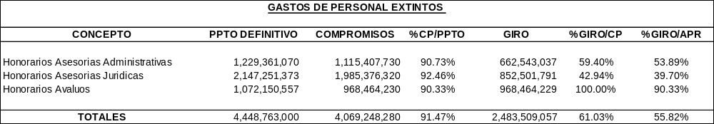
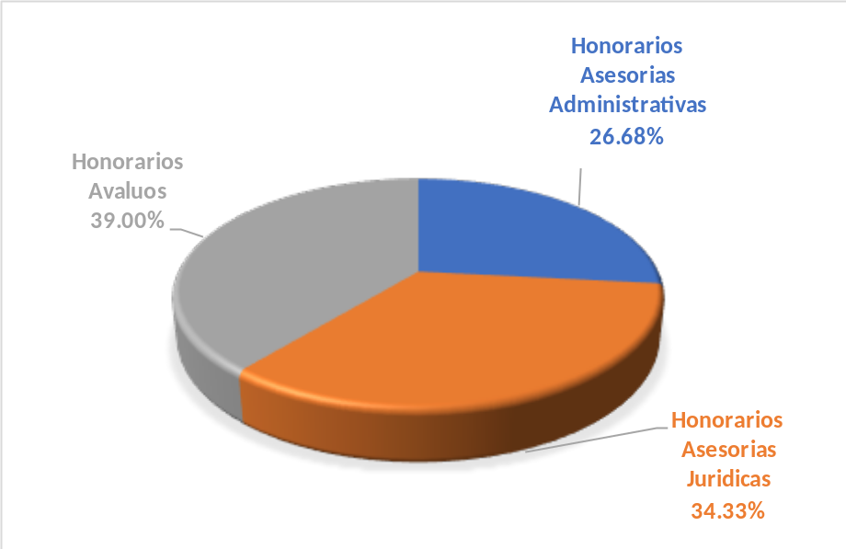
Ejecución de Gastos de Personal Extintos Corte Septiembre de 2018- FRISCO
Participación de Giro
Vicepresidencia Administrativa y Financiera – Gerencia Financiera

Slide 14
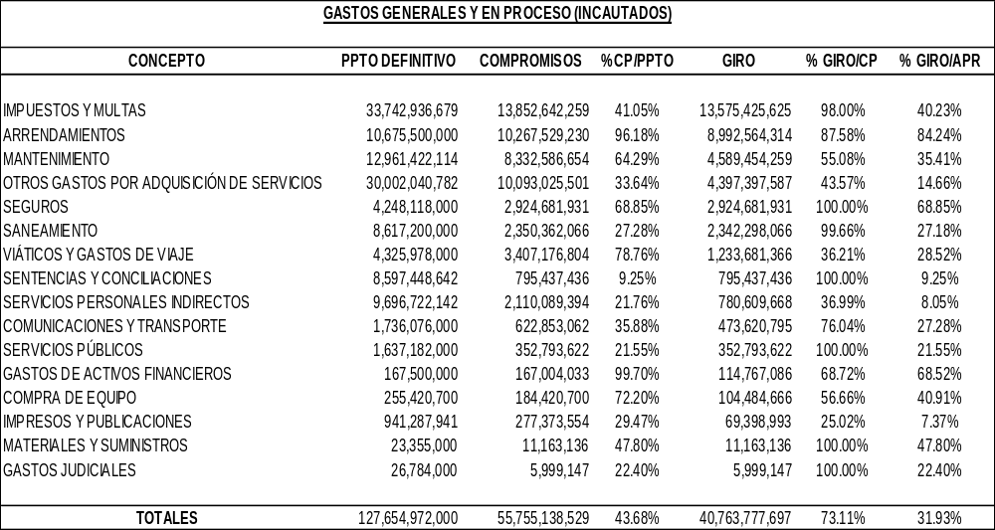
Ejecución de Gastos Generales y en Proceso Corte Septiembre de 2018 - FRISCO
Vicepresidencia Administrativa y Financiera – Gerencia Financiera

Slide 15
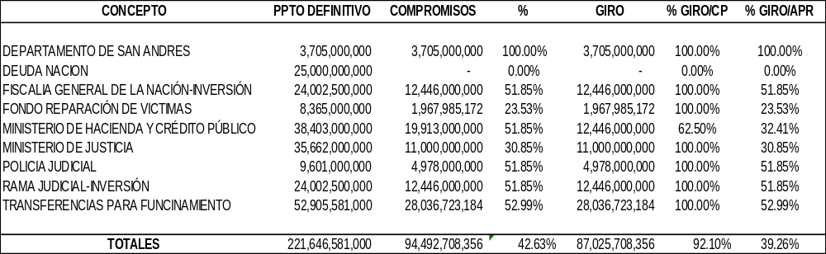
Ejecución Transferencias- Corte Septiembre de 2018- FRISCO
La factura del mes de Septiembre del funcionamiento de SAE, se registra mes vencido, es decir en Octubre de 2018.
Vicepresidencia Administrativa y Financiera – Gerencia Financiera

Slide 16
EJECUCIÓN DE INGRESOS
CORTE SEPTIEMBRE DE 2018
Vicepresidencia Administrativa y Financiera – Gerencia Financiera

Slide 17
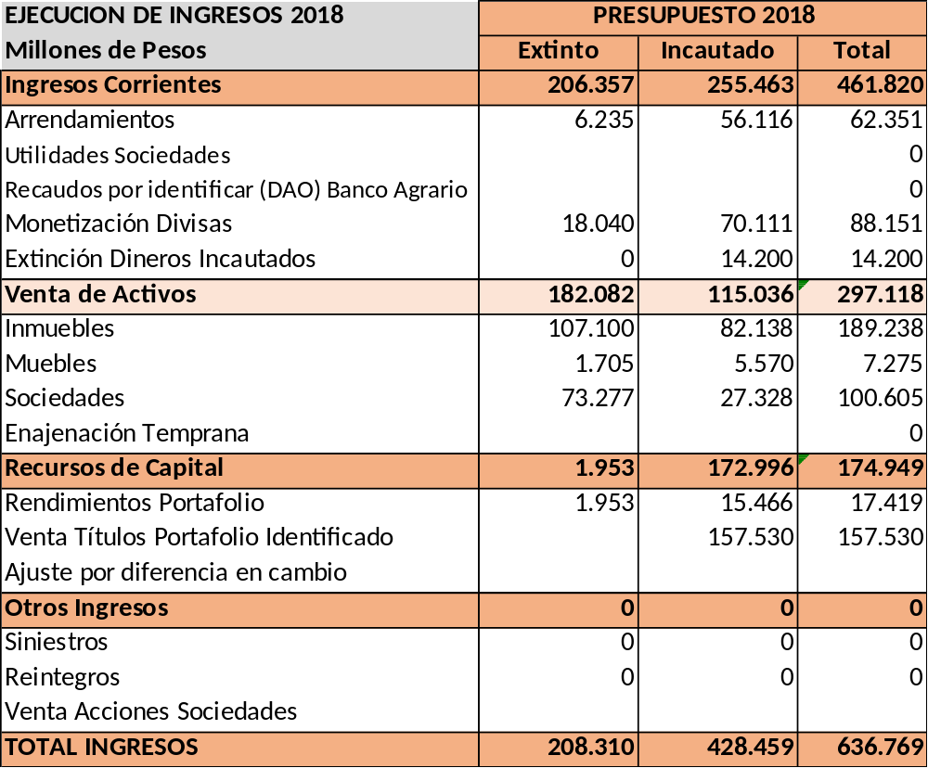
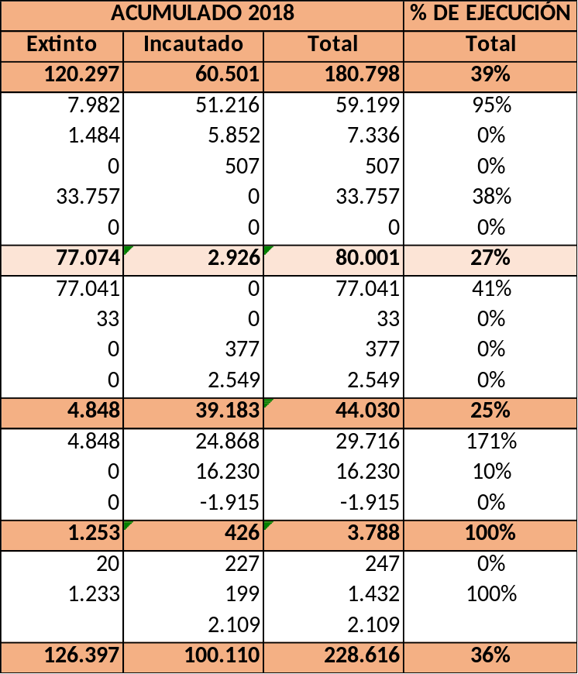
Millones de Pesos
Vicepresidencia Administrativa y Financiera – Gerencia Financiera

Slide 18
EJECUCIÓN PRESUPUESTO SAE
CORTE SEPTIEMBRE DE 2018
Vicepresidencia Administrativa y Financiera – Gerencia Financiera

Slide 19
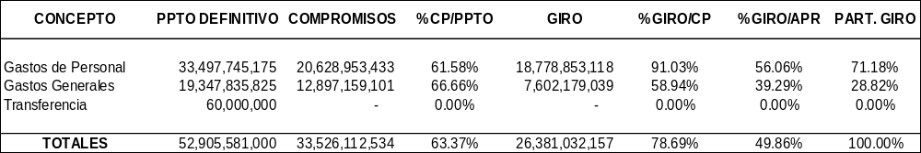

Ejecución de Gasto SAE Corte Septiembre de 2018
Participación del Giro
Vicepresidencia Administrativa y Financiera – Gerencia Financiera

Slide 20
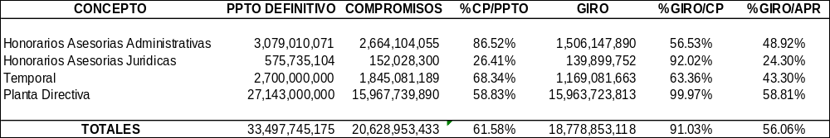
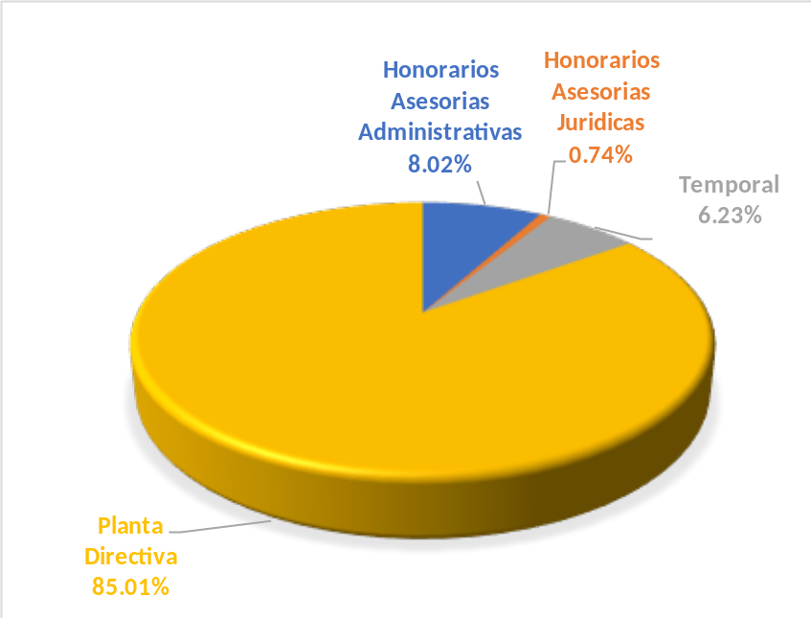
Ejecución de Gastos de Personal SAE - Corte Septiembre de 2018
Ejecución de Giro
Vicepresidencia Administrativa y Financiera – Gerencia Financiera

Slide 21
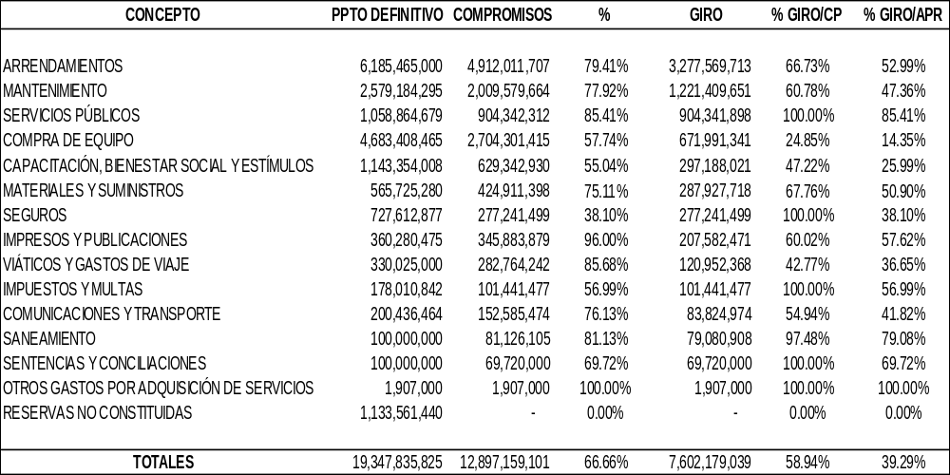
Ejecución de Gastos Generales - Corte Septiembre de 2018 SAE
Vicepresidencia Administrativa y Financiera – Gerencia Financiera

Slide 22

Ejecución Transferencias- Corte Septiembre de 2018 SAE
Vicepresidencia Administrativa y Financiera – Gerencia Financiera

Slide 23
3. Adición contrato semovientes
Diligencia la macarena
Parque los picachos
Vicepresidencia de Bienes Muebles e Inmuebles

Slide 24
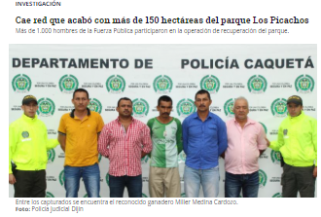
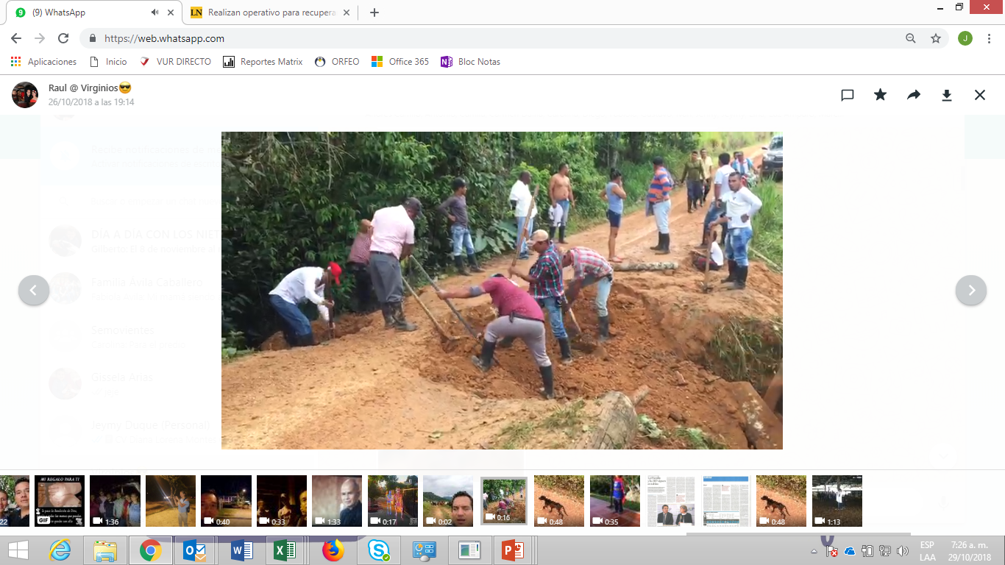
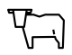
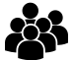
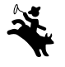
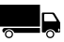
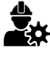
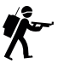
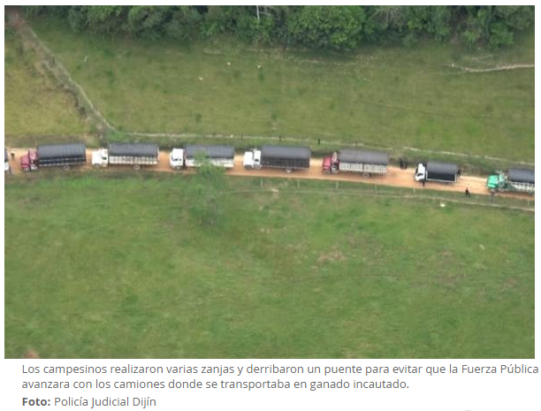
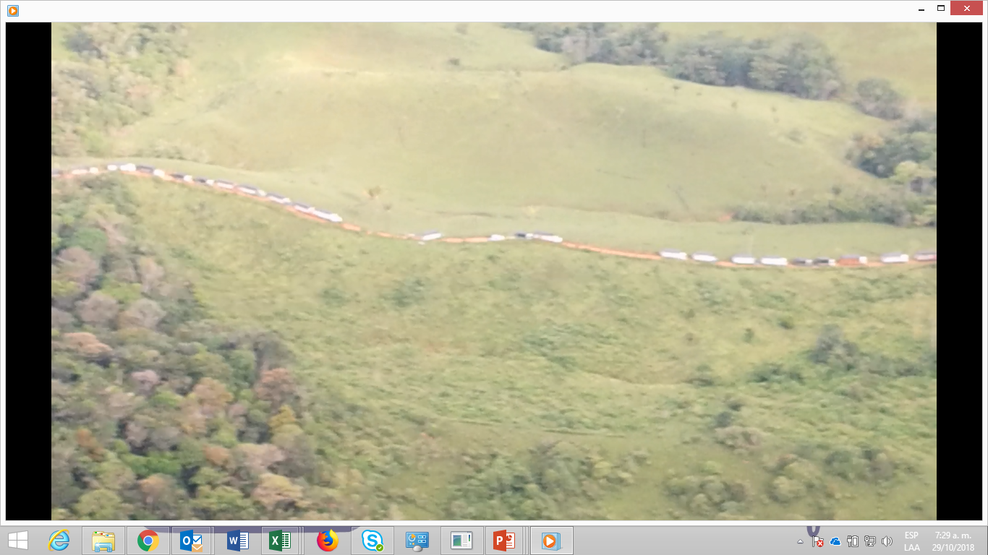
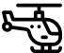
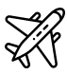
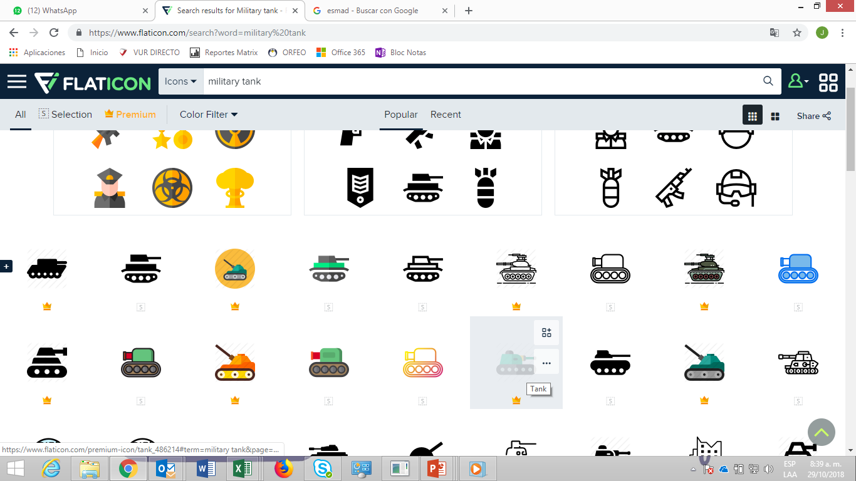
619 RECIBIDOS
7
21
50
7
700 EFECTIVOS DE FFMM
EMCAR
ESMAD
Ejercito Nacional
8 HELICOPTEROS
1 AVIÓN
2 ANTIDISTURBIOS
Vicepresidencia de Bienes Muebles e Inmuebles

Slide 25
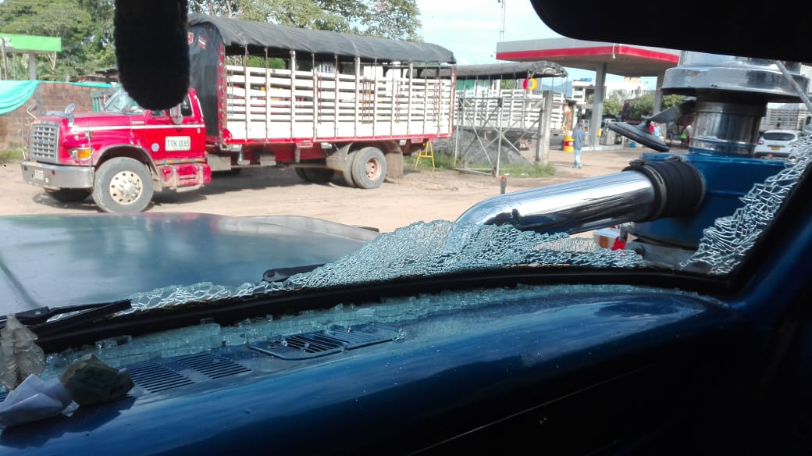
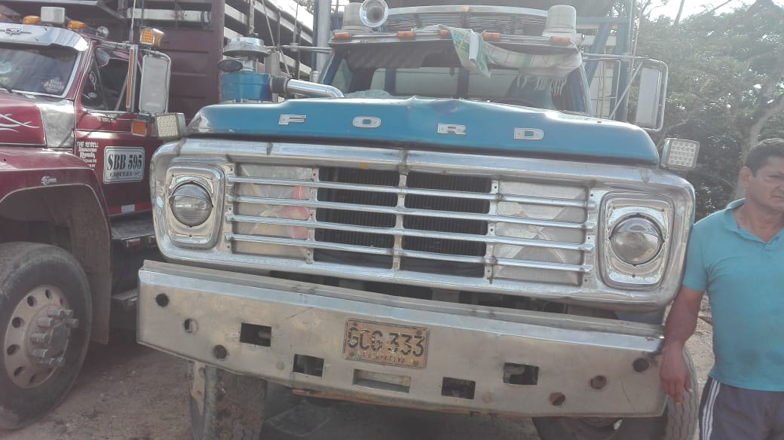
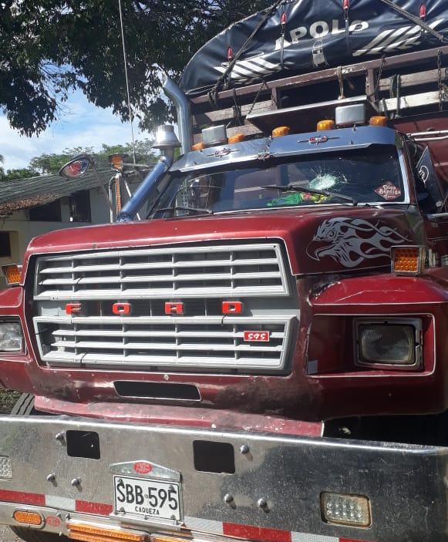
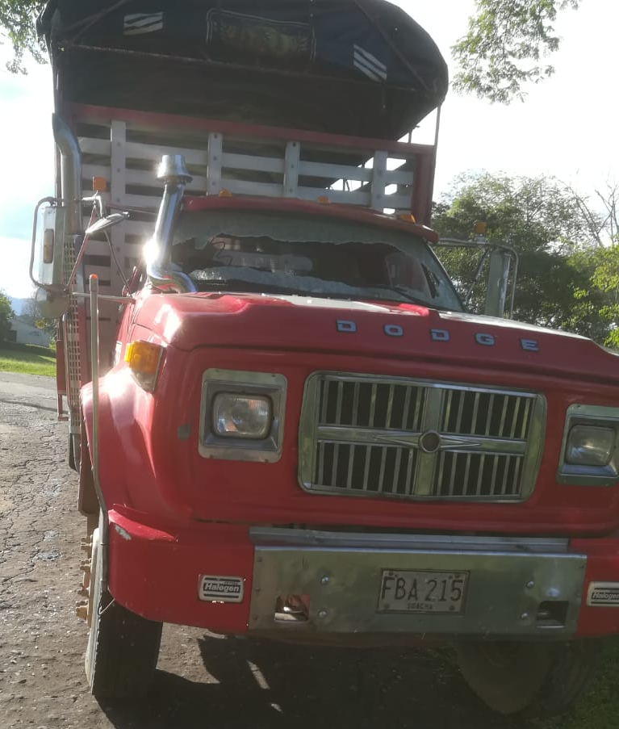
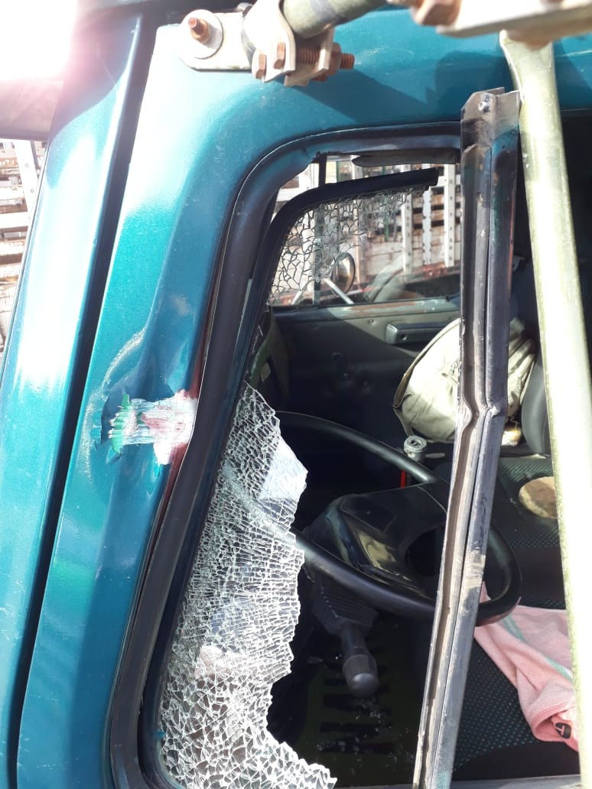
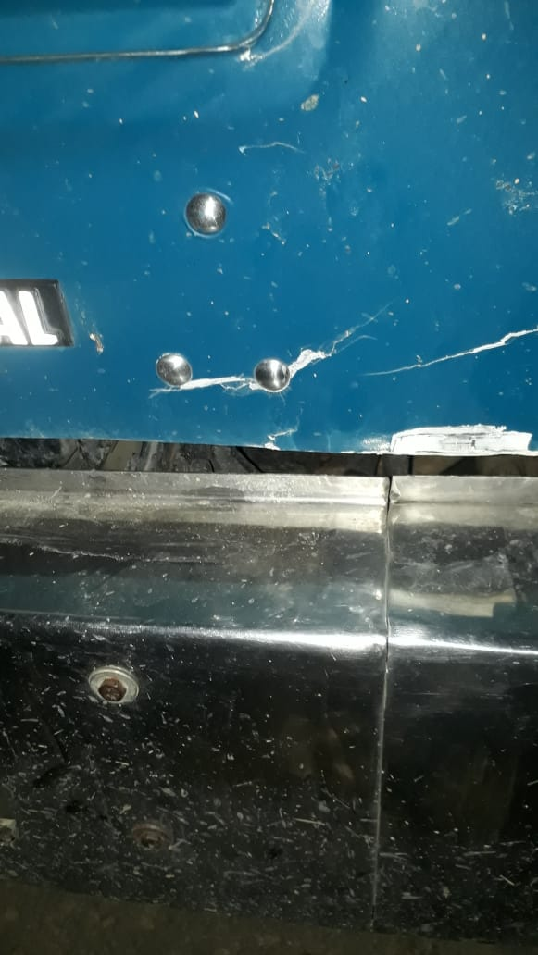
20 CAMIONES
CON DAÑOS
Vicepresidencia de Bienes Muebles e Inmuebles

Slide 26
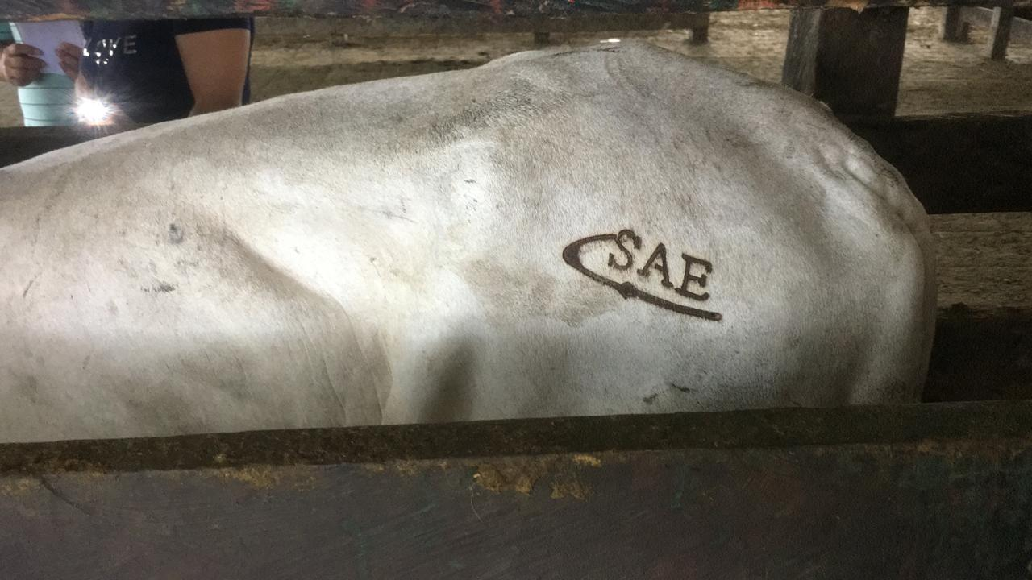
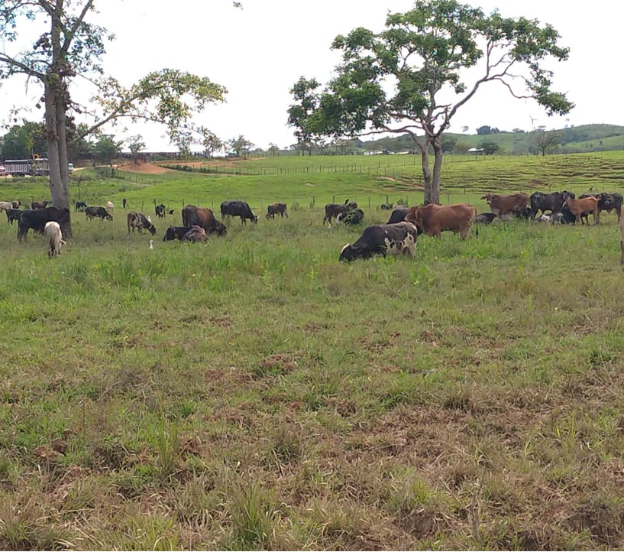
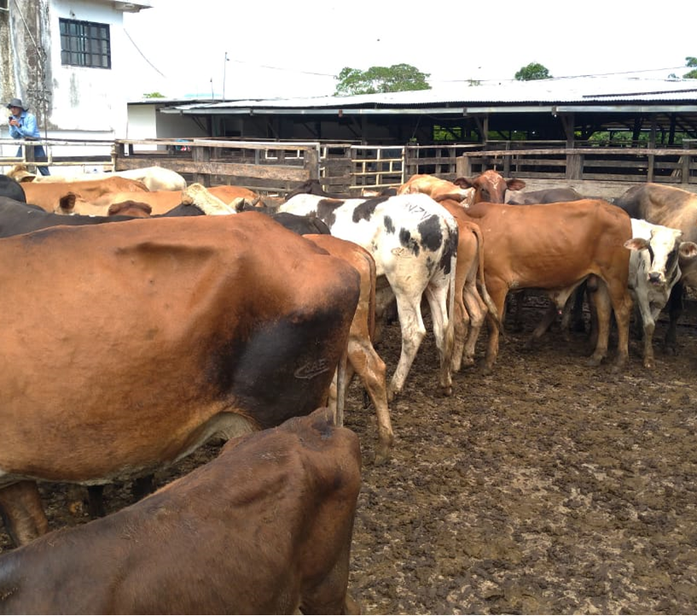
Vicepresidencia de Bienes Muebles e Inmuebles

Slide 27
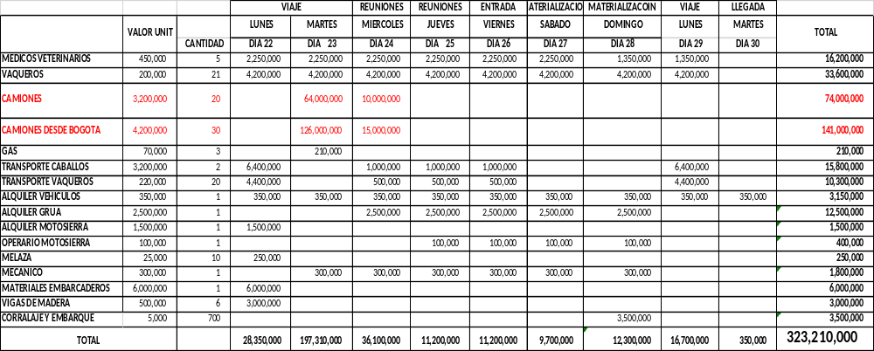
NOTA: POR LAS CONDICIONES DE SEGURIDAD DE LA ZONA Y DEL OPERATIVO FUE NECESARIO CONTRATAR LOS VEHÍCULOS DESDE BOGOTÁ, LOS CAMIONES DE LA ZONA EN MEDIO DEL OPERATIVO FUERON AMENAZADOS, CONMINADOS A DEJAR LOS SEMOVIENTES Y BAJADOS DE LOS VEHÍCULOS.
Vicepresidencia de Bienes Muebles e Inmuebles

Slide 28
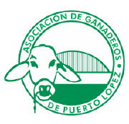
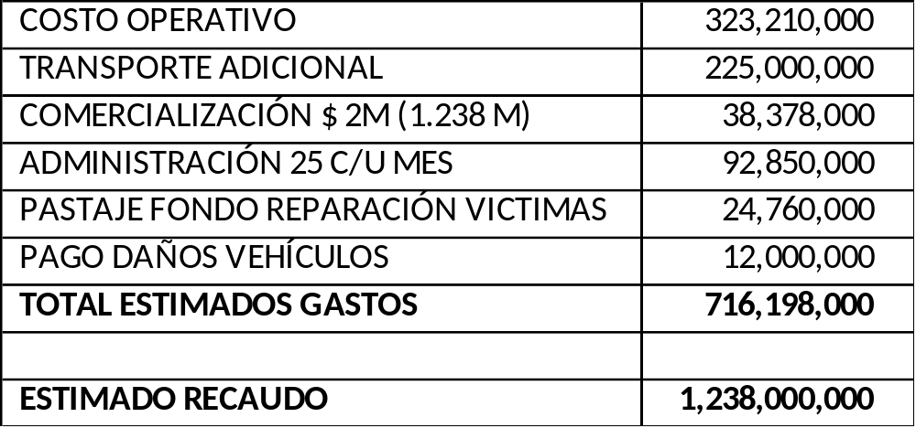
CONCLUSIONES
Adición Contrato
$ 616.198.000
Contrato No. 069 de 2016
URGENTE APROBACIÓN DE
ENAJENACIÓN TEMPRANA
Vicepresidencia de Bienes Muebles e Inmuebles

Slide 29
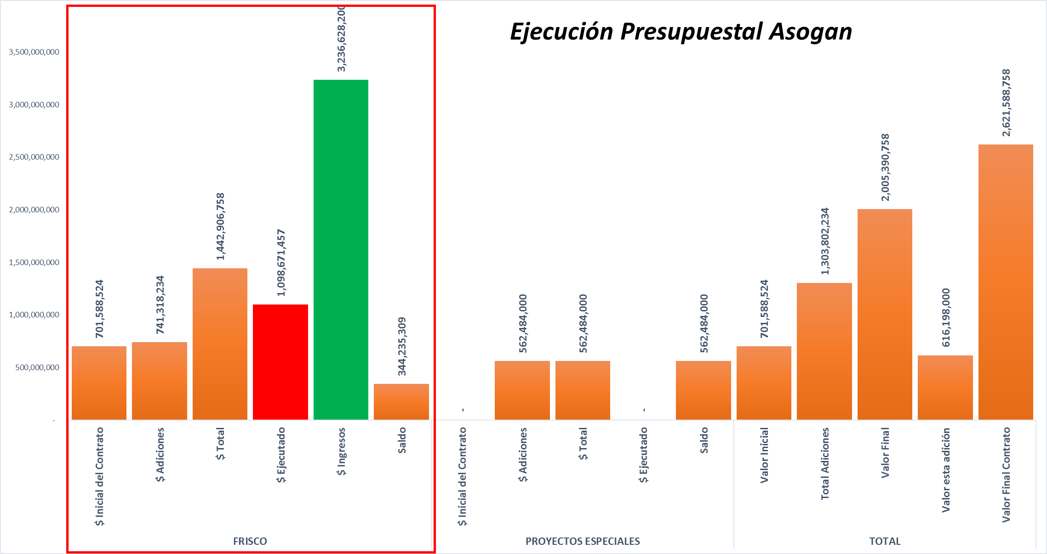
CONCLUSIONES
05/12/17
26/09/18
26/02/18
30/08/18
30/08/18
30/08/18
30/08/18
26/02/18
25/11/16
30/08/18
31/11/18
Vicepresidencia de Bienes Muebles e Inmuebles

Slide 30
ADICION CONTRATO SEMOVIENTES
LEGAL & TIERRAS
NUEVAS DILIGENCIAS ANUNCIADAS Y FINALIZACIÓN DE CONTRATO
Vicepresidencia Administrativa y Financiera - Gerencia Financiera
Vicepresidencia de Bienes Muebles e Inmuebles

Slide 31
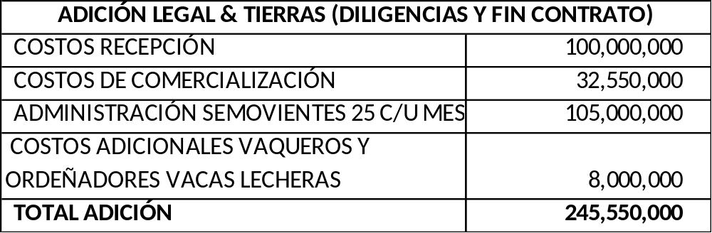
De acuerdo a la información suministrada por la FGN en reuniones de seguimiento de diligencias de secuestro, se estima que pueden recibirse 700 semovientes en los próximos meses. En jurisdicciones que son administradas por Legal & Tierras.
Adicionalmente, se han recibido vacas lecheras que requieren de ordeñadores manuales, los cuales tienen un valor adicional, que debe incluirse dentro del contrato.
Vicepresidencia Administrativa y Financiera - Gerencia Financiera
Vicepresidencia de Bienes Muebles e Inmuebles

Slide 32
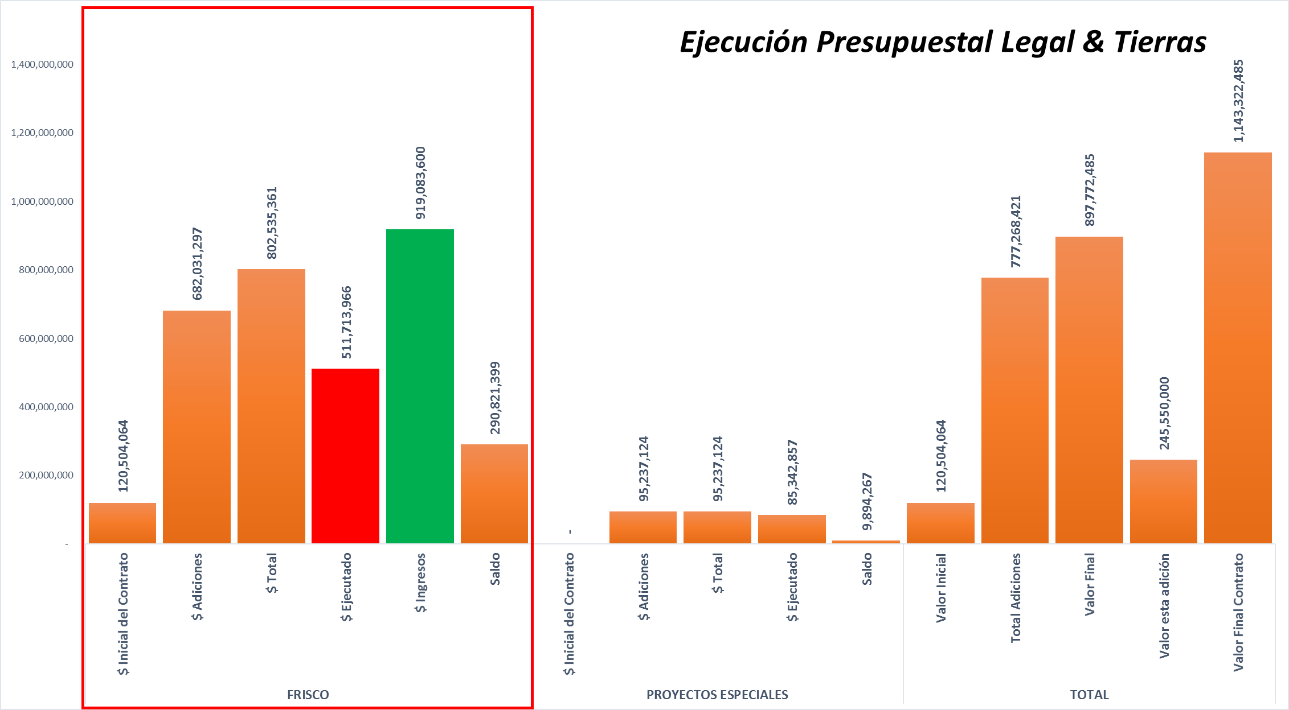
05/12/17
26/09/18
30/08/18
23/02/18
30/08/18
30/08/18
23/02/18
30/08/18
31/11/18
28/11/16
30/08/18
Vicepresidencia Administrativa y Financiera - Gerencia Financiera
Vicepresidencia de Bienes Muebles e Inmuebles

Slide 33
4. Adición Contratos ROM 2018
Vicepresidencia de Bienes Muebles e Inmuebles

Slide 34
OBJETO
“Contratar la prestación del servicio de reparaciones, obras y mantenimientos (ROM) locativos por regional a los inmuebles urbanos sujetos de administración por parte de la SAE SAS “
ALCANCE DEL OBJETO
“Las reparaciones, obras y mantenimientos (ROM) locativos se ejecutarán sobre los diferentes tipos de inmuebles descritos en el anexo 2 de los presentes Términos, incluidos aquellos que de acuerdo con los Artículos 657 y 658 de la legislación civil colombiana se identifican como inmuebles por adhesión y destinación, ubicados en las ciudades y municipios que se relacionan en el anexo No. 2A, 2B, 2C y 2D. Listado de Departamentos y Municipios. “
Metodología General
Solicitud de ROM
Visita de inspección SAE y contratista
Corrección por parte de SAE
Presentación de presupuesto
Presupuesto de la obra menor a 20 SMMLV
Aprobación Comité Regional
SI
Ejecución de ROM
NO
Aprobación Comité Nacional
Vicepresidencia de Bienes Muebles e Inmuebles

Slide 35
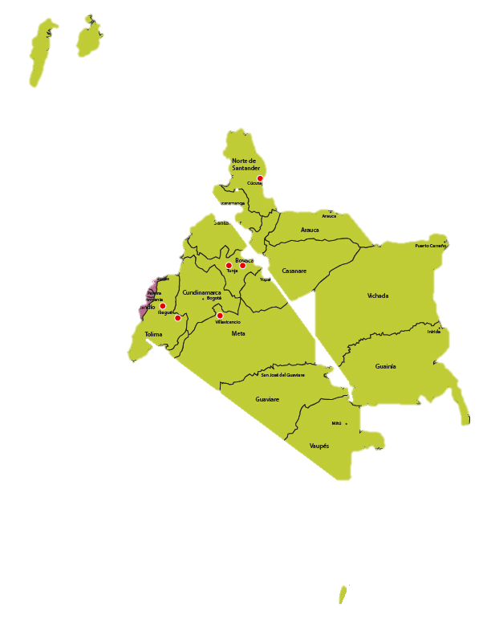

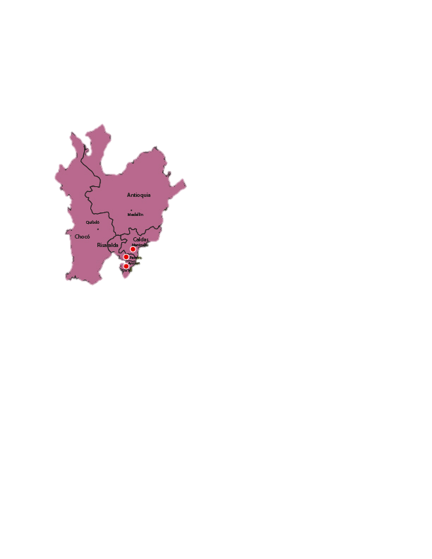
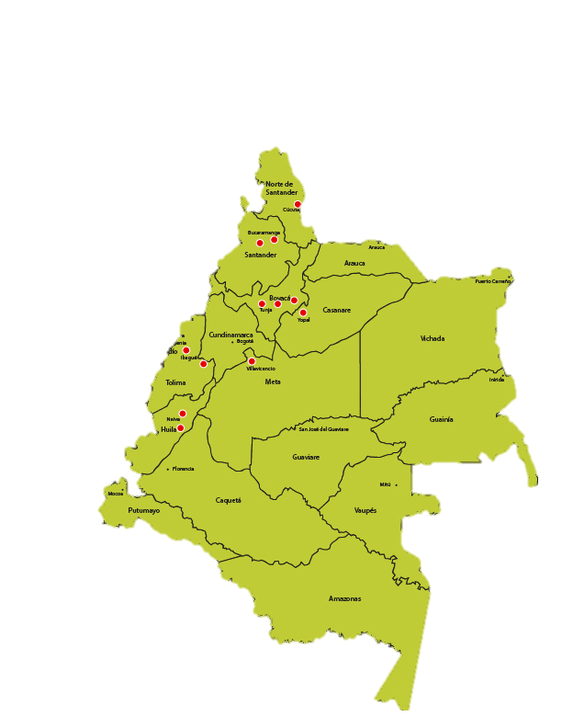
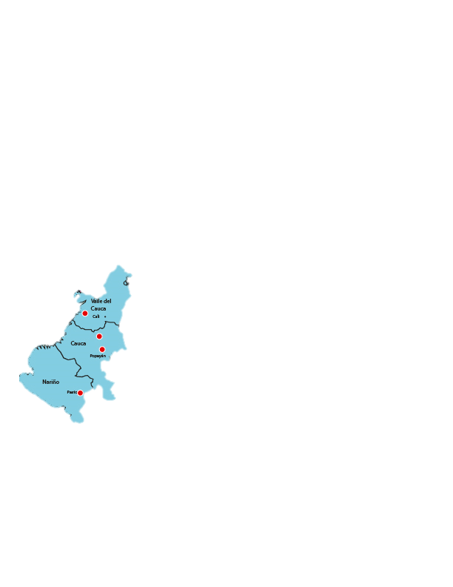
Contrato 011 de 2018
Contrato 012 de 2018
Contrato 019 de 2018
Vicepresidencia de Bienes Muebles e Inmuebles

Slide 36
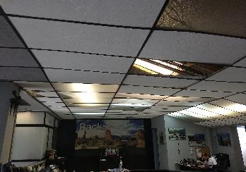
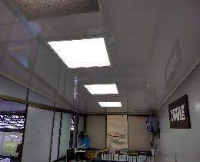
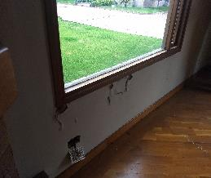
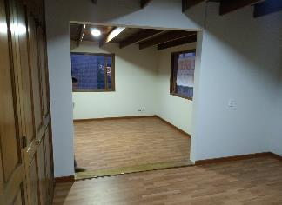
CENTRO ORIENTE
Presupuesto total: $826.150.000
Inicio: 21 Febrero 2018
Fin: 21 Febrero 2019 o agotar presupuesto( lo que ocurra primero)
Contratista:
Consorcio Urano 2017
Solicitud de adición para finalizar 2018:
$ 250.000.000 en incautado
Ver Fotos
Vicepresidencia de Bienes Muebles e Inmuebles

Slide 37








CENTRO ORIENTE
50N-44473 AK 45 120 25
50N-20391906 CS2 CL 173 68 51 CON LA ALDEA
230-6333 CS BRR EL BARZAL CR 39 33 36
Regresar
Vicepresidencia de Bienes Muebles e Inmuebles

Slide 38





OCCIDENTE
Presupuesto total: $768.340.000
Inicio: 22 Febrero 2018
Fin: 22 Febrero 2019 o agotar presupuesto( lo que ocurra primero)
Contratista:
Consorcio Reparaciones Regionales 2018
Solicitud de adición para finalizar 2018:
$ 133.000.000 en incautado
Ver Fotos
Vicepresidencia de Bienes Muebles e Inmuebles

Slide 39








OCCIDENTE
290-157323 CS 20 CO EL TIGRE
100-142398 KR 27 72A 10 CO LOMA VERDE CS 19
280-163372 FINCA EL DIAMANTE
Regresar
Vicepresidencia de Bienes Muebles e Inmuebles

Slide 40




SUR OCCIDENTE
Presupuesto total: $897.470.000
Inicio: 22 Febrero 2018
Fin: 22 Febrero 2019 o agotar presupuesto( lo que ocurra primero)
Contratista:
Consorcio Reparaciones Regionales 2018
Solicitud de adición para finalizar 2018:
$ 650.000.000
($500.000.000 incautado -$150.000.000 extinto)
Ver Fotos
Vicepresidencia de Bienes Muebles e Inmuebles

Slide 41








SUROCCIDENTE
370-239987Sulay Apto 603B
370-40969 Casa Gran limonar
370-2953 Hotel Cañaveralejo
Regresar
Vicepresidencia de Bienes Muebles e Inmuebles

Slide 42
SUROCCIDENTE
Se solicita Adición de los contratos de acuerdo a los valores de la tabla y la prorroga de los mismos hasta el 31 de junio de 2019
Gerencia Regional | Presupuesto 2018 | Total Obras Aprobadas | Saldo | % Vs Aprobado | Total Ejecutado | % Vs Ejecutado | Total Adición 2018 | Total Adición 6 Meses 2019 | Total Adición | Valor Final Contratos
Norte | 594,800,000 | 211,805,902 | 382,994,098 | 64% | 68,031,339 | 11% | - | 300,000,000 | 300,000,000 | 894,800,000
Centro Oriente | 826,150,000 | 845,312,899 | - 19,162,899 | -2% | 255,991,579 | 31% | 250,000,000 | 535,000,000 | 785,000,000 | 1,611,150,000
Sur Occidente | 897,470,000 | 949,277,751 | - 51,807,751 | -6% | 280,334,936 | 31% | 650,000,000 | 612,500,000 | 1,262,500,000 | 2,159,970,000
Occidente | 768,340,000 | 632,750,678 | 135,589,322 | 18% | 337,306,625 | 44% | 133,000,000 | 479,000,000 | 612,000,000 | 1,380,340,000
Vicepresidencia de Bienes Muebles e Inmuebles

Slide 43
5. Compra – Alquiler
Equipos de Cómputo
Oficina de Gestión de la Información

Slide 44
ANTECEDENTES
Actualmente la SAE cuenta con un contrato de adhesión con CISA al contrato que tiene con Microhard
La adhesión de SAE se realizó en el año 2015
El contrato inicial fue por $1.415'580.000 para SAE
El valor actual del contrato para SAE, incluida una adición por $700 millones es de $2.115'580.000 incluido IVA
El contrato vence en enero 31 de 2019
Oficina de Gestión de la Información

Slide 45
REQUERIMIENTO
Se requiere garantizar que el personal de la SAE cuente con una herramienta de trabajo computacional, adecuada a las necesidades actuales.
Frente al próximo vencimiento del contrato suscrito entre CISA y Microhard y la consecuente adhesión de SAE, se realizará la contratación necesaria para este requerimiento.
Oficina de Gestión de la Información

Slide 46
OPCIONES
Se compararon tres tipos de opciones para la adquisición de los computadores de escritorio, con personal operativo para gestionar la mesa de ayuda
Arrendamiento de 600 computadores
Adquisición de 600 computadores
Mixto:
  Adquisición de computadores para la planta fija
  Alquiler de computadores para la planta variable
  Contratación de servicios
Oficina de Gestión de la Información

Slide 47
OPCIÓN 1 ARRENDAMIENTO
Se solicitó cotización por 36 meses con:
´
Alquiler de 600 computadores
Alquiler de destructoras de papel y elementos ergonómicos
Servicio de un coordinador y 8 agentes de mesa de ayuda (3 tiempo parcial)
Ítems | Arriendo (600) x 36 meses
Equipos Tecnológicos | $ 3.643.820.460,00
Personal | $ 805.820.400,00
Otros | $ 111.384.000,00
TOTAL | $ 4.561.024.860,00
Oficina de Gestión de la Información

Slide 48
OPCIÓN 2
ADQUISICIÓN
Se tomaron valores de Colombia Compra Eficiente, con el promedio de 21 empresas:
Compra de computadores con garantía por 36 meses
Compra de destructoras de papel y elementos ergonómicos
Servicio de un coordinador y 8 agentes de mesa de ayuda (3 tiempo parcial) por 36 meses
Ítems | Adquisición (600) x 36 meses garantía
Equipos Tecnológicos | $ 2.353.466.570,00
Personal | $ 805.820.400,00
Otros | $ 111.384.000,00
TOTAL | $ 3.270.670.970,00
Oficina de Gestión de la Información

Slide 49
OPCIÓN 3
MIXTA
CONCEPTO | NÚMERO DE PERSONAS
Planta SAE | 384
Aprendices SAE | 17
Enajenación planta directa | 50
Proyecto Paz planta directa | 6
Nases promedio | 60
Estado joven | 9
TOTAL | 526
Debido a que es más económica la adquisición que el alquiler y para no perder las ventajas de la flexibilidad del alquiler, se evalúa la cantidad de personas que generalmente permanecen fijas en la actualidad para adquirir igual número de computadores
Se propone adquirir 480 computadores y alquilar el resto
Oficina de Gestión de la Información

Slide 50
OPCIÓN 3
MIXTA
Se consideró:
Compra de 480 computadores con garantía por 36 meses
Arrendamiento de 120 computadores por 36 meses
Compra de destructoras de papel y elementos ergonómicos
Servicio de un coordinador y 8 agentes de mesa de ayuda (3 tiempo parcial) por 36 meses
Ítems | Mixta (480 y 120) x 36 meses
Equipos Tecnológicos | $ 2.576.682.248,00
Personal | $ 805.820.400,00
Otros | $ 111.384.000,00
TOTAL | $ 3.493.886.648,00
Oficina de Gestión de la Información

Slide 51
COMPARATIVO
Ítems | Arriendo (600) x 36 meses | Adquisición (600) x 36 meses garantía | Mixta (480 y 120) x 36 meses
Equipos Tecnológicos | $ 3.643.820.460,00 | $ 2.353.466.570,00 | $ 2.576.682.248,00
Personal | $ 805.820.400,00 | $ 805.820.400,00 | $ 805.820.400,00
Otros | $ 111.384.000,00 | $ 111.384.000,00 | $ 111.384.000,00
TOTAL | $ 4.561.024.860,00 | $ 3.270.670.970,00 | $ 3.493.886.648,00
 |  | $ 1.290.353.890,00 | $ 1.067.138.212,00
Oficina de Gestión de la Información

Slide 52
6. Adición contrato NASES
Gerencia de Proyectos Especiales
Gerencia de Proyectos Especiales

Slide 53
Valor total del contrato
$2.800 Millones
Objeto
“Servicio especializado de administración de personal en misión, para poyar la gestión operativa de la SAE S.A.S.”
Correspondiente a proyectos especiales
$593.672.499
Lugar de ejecución
Saldo Actual
$60.892.331
Instalaciones de la Sociedad de Activos Especiales S.A.S. - SAE en la ciudad de Bogotá, Cali , Medellín, Barranquilla y en cualquier otro del territorio colombiano donde el supervisor del contrato indique que se deba prestar el servicio.
Fecha de suscripción
2018/04/10
Gerencia de proyectos especiales

Slide 54

Proyección
Entre Feb-Mar finaliza la labor de 15 personas
Comienza contrato NASES unión temporal
Finaliza la labor de 10 personas entre mayo y junio
En agosto finaliza la labor de 5 personas
Actualmente son 14 colaboradores por el contrato NASES
Nota 1. El valor estimado ya tiene en cuenta el IVA y la comisión de NASES del 5.95%.
Nota 2. El saldo en el DP es de $367 Millones.
Nota 3. La reducción en los gastos de nomina se debe al ajuste de personal en los meses señalados. Se inicia con un grupo de 44 personas y actualmente son 14 profesionales.
histórico
proyectado
Gerencia de proyectos especiales

Slide 55
Avance de ejecución
La complejidad operativa de la recepción de bienes ha hecho que el proyecto se extienda mas allá del tiempo estimado inicialmente de ejecución.
Cuando se trata de bienes sujetos a registro la operación toma mas tiempo, ya que se debe contar con el consentimiento del propietario.
Adicionalmente, los inmuebles no tienen información suficiente para cruzarla con otras entidades, por tanto, el proceso de identificación jurídica y catastral toca reconstruirla desde cero (no tienen cédula catastral ni folio de matricula inmobiliaria).
Gerencia de proyectos especiales

Slide 56
Conclusiones
Adicionar al contrato de NASES Unión temporal un valor de $250.000.000 para continuar con el mismo hasta el 25 de enero de 2019.
Gerencia de proyectos especiales

Slide 57
7. Presentación
Gerencia Comercial
Gerencia Comercial

Slide 58
Resultado Comercialización Inmuebles – CISA.
Fecha inicio Contrato Interadministrativo: 31-07-2015
Cifras en Millones $
CONCEPTO
Unid. Comerciales Vendidas
M.I. Vendidas
Valor Ventas
AÑO 2015
25
38
$9.917
AÑO 2016
80
129
$22.379
AÑO 2017
89
157
$45.737
AÑO 2018
121
204
$84.698
TOTAL
315
528
$162.731
% Participación Vr. ventas por año
6%
14%
28%
52%
Vr. Ventas 2015 - 2017
$78.033 (28 meses)
Vr. Ventas. 2015 - 2018
$162.731 (34 meses)
Fuente de la información – CISA informe a corte 22 de octubre 2018
Gerencia Comercial

Slide 59


Cifras en Millones $
Unidades Comerciales Disponibles
F.M.I. Disponibles.
Vr. Ventas Acumulado
Vr. Venta mensual
Fuente de la información – CISA informe a corte 22 de octubre 2018
Gerencia Comercial

Slide 60



Resultado Comercialización Inmuebles – CISA.
Cifras en Millones $
Fuente de la información – CISA informe a corte 22 de octubre 2018
Gerencia Comercial

Slide 61


Resultado Comercialización Inmuebles – CISA.
Cifras en Millones $
Fuente de la información – CISA informe a corte 22 de octubre 2018
Gerencia Comercial

Slide 62



Cifras en miles de Millones $
Comparación valores acumulados y unidades inmobiliarias
El 76% de las unidades disponibles (465) tienen un valor inferior a $500.
El 61% del valor del portafolio ($224.007) esta concentrado en 66 unidades
El 67% de las unidades en puja (12) presentan rango menor a $200 PBV.
El 64% del valor de las ventas ($104.758) está concentrado 22 unidades, con valor superior a $1.000
El 83% de las unidades (263) vendidas presentan un valor inferior a $500
Fuente de la información – CISA informe a corte 22 de octubre 2018
Gerencia Comercial

Slide 63


Estado de ocupación de inmuebles vendidos
Cifras en Millones $
Fuente de la información – CISA informe a corte 22 de octubre 2018
Gerencia Comercial

Slide 64

Cifras en Millones $
TOP 10 Inmuebles Disponibles para comercializar
Gerencia Comercial

Slide 65

Ventas Gestión Directa SAE.
Cifras en Millones $
El valor de recaudo año 2018, corresponde a $6.535
Fecha de corte 22/10/2018
Gerencia Comercial

Slide 66
4. Avance avalúo de bienes

Slide 67





$435.574
$ 35,563
$18,016
2015-2018
185
$ 13,587
Avalúos Inmuebles Extintos (Histórico) Corte 2-OCT-18
Notes:
Se hace con valores catastrales. Pero aun no tenemos todos los catastrales. Esto puede subir.

Slide 68


EXTINTO
22 /OCT
123 FMI
En Proceso de Formalización de venta
$29.286
143 FMI
En proceso
$33.562
Retirados: 318
En Proceso: 158
$464.081
153.617
157.893
565 FMI
Disponibles - Puja
$244.587
608 FMI
Disponibles - Puja
$259.139
$124.331
68 FMI
Avalúos vencidos
$65.333
34 FMI
Vencidos
$49.970
19 FMI
En revisión
$1.978
Avalúos Bienes Extintos – Alistamiento para Venta – Corte 30SEP18
Notes:
Este mes vendimos 20 FMI, por valores cercanos a los 4.276millones
Dentro de los 34 Avaluos Vencidos, los más representativos son 14 que suman 45.372:
Lote Arroyohondo Cali – 13.914
Balsos Medellin – 12.764
Lote Medellín – 4.094
Bodega en Bogotá Iron Stell – 3.269
Lote en Medellín – 2.845
Lote en Medellín – 1.665
Lote en Cali – 1.392
7 Bodega en Buga – 5.432

Slide 69


1.122
$601.872
3.081
+300
+54.620
En proceso de Cargue
$132.411
148
$ 103,798
Avalúos Bienes Enajenación Temprana – Corte 29OCT/18

Slide 70


$ 147,634
$5.330
$168,764
$ 12,138
$53.142
Avalúos Bienes Enajenación Temprana – FMI sin Avalúo

Slide 71






1.180
3 AÑOS
3.296
2.286 EN EJECUCIÓN
$607.229
GESTIÓN TOTAL – CORTE 29OCT/18

Slide 72
Tipo de Activo | Recaudo Efectivo Enajenación Temprana
Inmuebles | 9 Expropiaciones por utilidad pública * | $2.280.300.216
 | 5 Servidumbres* | $2.925.672.392
 | 7 Indemnizaciones por Servidumbres | $17.441.323
Semovientes | 2,919 Semovientes | $2,460,649,011
Portafolio | Venta Portafolio Inversión 2017 | $55.878.000.000
TOTAL INGRESOS ENAJENACIÓN TEMPRANA |  | $63.562.062.942
Tipo de Activo | Enajenación Temprana en Trámite (31 Dic 2018)
Inmuebles | 54 FMI oferta aprobada * | $1.465.761.200
 | 13 Servidumbres en cierre | $1.401.755.955
Semovientes | 1.027 En proceso de Venta | $1.000.000.000
Portafolio | Venta Portafolio 2018** | $157.530.000.000
Divisas | 13.782.481 Dólares*** | $41.347.443.000
 | 2.998.830 Euros**** | $9.596.256.000
TOTAL PROYECCIÓN INGRESOS |  | $212.341.216.155
* Recursos recaudados en un 100%. Se encuentra pendiente la escrituración y el registro por falta del código registral de transferencia de dominio a favor del FRISCO.
* Ya fue consignado el 20%: 298.152.240
** Se venden en Noviembre por vencimiento del Título-
***Divisas alistadas y entregadas a Banrep para monetización (fecha aprox. 15/12/2018). TRM 3.000.
**** Divisas alistadas y entregadas a Banrep para monetización (fecha aprox. 15/12/2018). TRM 3.200.
Medios de Transporte | Otras Gestiones Enajenación Temprana
Medios de Transporte | 225 Alistados para venta. Declarados Desiertas 3 Subastas. Avaluados en 10.477.473.000 *
Muebles y Enseres | 6.392 Destruidos **
* Se clasifican en 224 vehículos de servicio público con su respectivo derecho a reponer y una embarcación tipo Yate
Estimación Ingresos Enajenación Temp a 31Dic18
$275.903.279.097
** Gastos por 782.943.840 en 36 meses. Ahorros por bodegaje mensual de $21,748,440. Adicionalmente, se destruyeron 28.479 muebles y enseres no incluidos dentro de procesos de extinción o penales. Ahorro $13.227.928, bodegaje: 476.205.408
AVANCE ENAJENACIÓN TEMPRANA – INGRESOS TOTALES CORTE 29OCT18

Slide 73
5. Productividad de bienes inmuebles

Slide 74
Contexto inicio de planes de choque
Proyecto 1
Proyecto 2
Gerencia Bienes Inmuebles

Slide 75

REMOCIÓN DE DEPOSITARIOS QUE NO HACEN PARTE DE REGISTRO
REGIONAL
CENTRO ORIENTE
SUR OCCIDENTE
OCCIDENTE Y NORTE
DEPOSITARIOS: 27
LONJA DE BOGOTÁ
884
0
0
BUSTAMANTE VÁSQUEZ
219
0
590
UT. INM. DE ANTIOQUIA
0
0
661
ASESORES INMOPACIFICO
208
393
30
LONJA DE ANTIOQUIA
0
0
573
LONJA DE RISARALDA
0
0
355
4.978
APROX.
UNISA INMOBILIARIA
0
253
0
OTROS
580
84
148
40
2,357
TOTAL
1,891
730
INCONSISTENCIA EN LA INFORMACIÓN
Gerencia Bienes Inmuebles

Slide 76
ENTREGA A DEPOSITARIOS DE BIENES EN ADMINISTRACIÓN DIRECTA
ARRENDADOS
DESOCUPADOS
OCUPADOS
SIN. INFORMACIÓN
CENTRO ORIENTE
250
835
757
367
SUROCCIDENTE
390
399
1.431
632
OCCIDENTE
186
177
831
273
NORTE
157
156
354
1.064
8.259
TOTAL
TOTAL
983
1,567
3,373
2,336
90
DEL PORTAFOLIO SE ENTREGARÁ EN EL 2016
Gerencia Bienes Inmuebles

Slide 77
Proceso de Remoción de depositarios
Identificación de asignación de Bienes
Asignaciones por Diligencia
Remoción
Presentación a comité
Solicitar nuevo depositario – Si es posible
Presentación a comité
Ratificación
Acto administrativo
Actualización en el Sistema
Elaboración de acto administrativo
Actualización del sistema
Elaboración de acto administrativo
Actualización del sistema
Realizar recepción y entrega del activo
Recepción física - VISITA
Recepción documental
Falta de control en las asignaciones
No formalización de las asignaciones
No actualización de la información en los sistemas de información.
DNE
Gerencia Bienes Inmuebles
Gerencia Bienes Inmuebles

Slide 78
Evolución proceso de Asignación
12.878 Asignaciones realizadas
10.753 FMI Asignados una única vez
876 FMI Asignados dos veces
123 FMI Asignados tres veces
Gerencia Bienes Inmuebles
Gerencia Bienes Inmuebles

Slide 79
Dinámicas en la remoción vs asignación
Gerencia Bienes Inmuebles
Gerencia Bienes Inmuebles

Slide 80
Causas de las remociones
Total Renovación del Registro de Depositarios Provisionales y Liquidadores = 147
Pólizas
Malas actuaciones administrativas de los depositarios provisionales
Renuncias
Renovación del Registro
Retiro por no subsanación / riesgo alto / renuncia / incumplimiento gestión | Aprobados renovación
34 | 113
Renovación de registros 34 Depositarios con 4.656 FMI Asociados.
Gerencia Bienes Inmuebles
Gerencia Bienes Inmuebles

Slide 81
Rendición de cuentas
Inicio y gestión de acciones legales
Identificación de incumplimiento de obligaciones
Remisión de informes de productividad
No traslado de recursos
No reporte de activos productivos
341
Cuantificación del daño
Identificación de Rendición de cuentas
Elaboración de Juramento Estimatorio
295
Siniestro de Pólizas
295
En identificación
Gerencia Bienes Inmuebles
Gerencia Bienes Inmuebles

Slide 82
Casuística
CAUSALES | Vigencia 2015 - 2018 | Cantidad de Activos (Aprox.)
 | Total | Inmuebles
“Negarse a recibir Activos que correspondan a la tipología y cobertura en la cual solicitó la inscripción en el Registro de Depositarios Provisionales y Liquidadores.”. No presenta Póliza de Cumplimiento. No realizó proceso de Renovación del Registro | 49 | 2071
"Cuando se detecte que la persona natural o jurídica tiene relación directa o vínculos comerciales o familiares con personas involucradas a procesos penales por narcotráfico, lavado de activos, testa ferrato, terrorismo y conexos; delitos contra la administración pública y/o procesos de extinción de dominio." "Por gestión e incumplimiento de funciones del Depositario Provisional y/o Liquidador" | 26 | 931
“Por renuncia del Depositario Provisional y/o Liquidador, plenamente justificada y aceptada por SAE S.A.S..” | 51 | 1086
Proceso de Renovación del Registro de Depositarios Provisionales y Liquidadores Retiro por Riesgo alto - No subsana o no subsana correcta o completamente y dentro del término fijado | 34 | 4.656
 | 160 | 7.766
Gerencia Bienes Inmuebles
Gerencia Bienes Inmuebles

Slide 83
Análisis de Productividad de los activos
Gerencia Bienes Inmuebles
Gerencia Bienes Inmuebles

Slide 84
Cadena de Valor de Recaudo
Recepción Archivo de Excel
Ajustes
Admisión
Revisión preliminar
Admisión
Revisión detallada de información y soportes
Remisión de cupón
Recaudo de valor neto gestión de depositarios (Ingreso - Gasto)
Pago de Comisión
No validación de Folios
Manualidad en la revisión
Proceso de comunicación a través de correos electrónicos
Gerencia Bienes Inmuebles
Gerencia Bienes Inmuebles

Slide 85
Evolución de activos productivos
Gerencia Bienes Inmuebles
Gerencia Bienes Inmuebles

Slide 86
Evolución de valor de productividad
Gerencia Bienes Inmuebles
Gerencia Bienes Inmuebles

Slide 87
Identificación del inventario susceptible de productividad
20.699 Inmuebles no sociales en el inventario
Inmuebles identificados como productivos
4.205
Enajenación Temprana
(3.979 + 800 Estimados de aprobaciones Fin de año)
4779
Rurales Extintos
(1.122 - 98 identificados como productivos)
1024
Rurales En Proceso (4.988– 553 identificados como productivos)
4435
Con Ocupación Ilegal que no se encuentran en segmentos anteriores
2.738
Extintos listos en venta improductivos
321
3.197 FMI Susceptibles de productividad.

Slide 88
Recaudo centralizado vs Identificación de cartera
Gerencia Bienes Inmuebles
Gerencia Bienes Inmuebles

Slide 89
6. Informe INASSA y CEMEX

Slide 90
Informe INASSA

Slide 91
ANTECEDENTES
El 03 de octubre de 2018 la Fiscalía 36 Especializada de Extinción de Dominio mediante resolución de fijación provisional de la pretensión No. 201800354 E.D. ordena imposición de medidas cautelares de embargo, secuestro y suspensión del poder dispositivo del 82% de la participación accionaria de la Sociedad Interamericana de Aguas y Servicio S.A - “INASSA” en la sociedad TRIPLE A S.A. E.S.P.
El 04 de octubre de 2018, en diligencia de materialización de medidas cautelares se evidenció que la participación de la sociedad INASSA S.A. en la sociedad TRIPLE A S.A. era superior a lo relacionado en la resolución, por lo tanto la Fiscalía procede a secuestrar el 82.16% de las acciones y a emitir la correspondiente aclaración.
En 16 de octubre de 2018 se celebró la Asamblea Extraordinaria de Accionistas de Triple A S.A. E.S.P. Durante la celebración de ésta, la SAE presentó el listado o plancha para integrar la Junta Directiva de la Sociedad Triple A S.A., propuesta que fue acogida por la Asamblea de Accionistas.
La Junta Directiva de TRIPLE A S.A. E.S.P. quedo conformada de la siguiente manera:
  ARNALDO MENDOZA TORRES (principal)
    MIGUEL ARTURO LINERO DE CAMBIL (suplente)
  JESÚS VALL DE RUTÉN RUÍZ (principal)
    GABRIEL NUÑEZ ANSIGNARES (suplente)
  JUAN ALBERTO LONDOÑO MARTÍNEZ (principal)
    ALONSO CASTELLANOS RUEDA (suplente)
  MARÍA VIRGINIA TORRES DE CRISTANCHO (principal)
  MAURICIO SOLORZANO ARENAS (suplente)
  ALCALDIA DISTRITAL DE BARRANQUILLA.
Gerencia de Sociedades Activas

Slide 92
MARCO NORMATIVO – Ley 1708 de 2014 modificada por la Ley 1849 de 2017
Principios Generales
SAE funge como el único administrador del Fondo para la Rehabilitación, Inversión Social y Lucha contra el Crimen Organizado (FRISCO).
SAE ejercerá los derechos sociales que correspondan o que se deriven en virtud de la suspensión en el derecho de dominio de las personas que aparezcan inscritas como titulares.
SAE en calidad de secuestre judicial tiene el mandato legal de propender por la actividad y productividad de los activos que le son entregados en administración.
Gerencia de Sociedades Activas

Slide 93
Acciones, Cuotas Partes, Cuotas de Interés Social
100%
Toma de posesión y consecuente designación de Depositario Provisional
< 100%
Competencias como accionista
Ejercer los derechos sociales de las acciones representadas de conformidad con los estatutos sociales.
Participar en las deliberaciones de la Asamblea General de Accionistas y votar en ellas, entre otras cosas, para la conformación de la Junta Directiva de la Sociedad.
Ejercer el derecho de fiscalización individual.
Participar en el reparto de las utilidades sociales.
Ejercer el derecho a impugnar los acuerdos sociales, cuando a ello hubiera lugar.
Gerencia de Sociedades Activas

Slide 94
JUNTA DIRECTIVA CELEBRADA EL 25 DE OCUBRE DE 2018.
Aspectos relevantes.
Autorización para la prórroga del contrato de aseo celebrado con la sociedad Aseo Técnico SAS ESP (antes Aseo Técnico S.A) .
En consideración a la proximidad del vencimiento del plazo del contrato de aseo urbano vigente entre TRIPLE A y ASEO TECNICO S.A.S., se autorizó al Gerente de la empresa para suscribir la prórroga hasta por 12 meses contados a partir de su vencimiento, manteniendo las mismas condiciones contractuales vigentes, con el propósito de garantizar la continuidad en la prestación del servicio público de aseo en la ciudad de Barranquilla. De igual manera, se autorizó a la empresa Triple A para que continúe las acciones y actividades necesarias para adelantar el proceso licitatorio, que permita la vinculación de un contratista que realice las actividades enmarcadas en el servicio público de aseo en la ciudad de Barranquilla, garantizando la libre concurrencia de oferentes en el proceso.
Informe situación software Amerika (licenciamiento).
El sistema integral de gestión y administración comercial/técnica de la compañía opera a través del software Amerika, de presunta propiedad de INASSA, diseñado de manera in-house a la medida del negocio. La empresa AMERIKA TIS SAS presta los servicios de soporte, solución de incidencias, mejoras, modificaciones, venta de licenciamiento, servicios de instalación y proyectos a través de una relación contractual con Triple A. Considerando los riesgos sobre la información, derivados de la situación expuesta, se solicitará a la F.G.N. extender la medida cautelar a dicho software y sus licencias.
Gerencia de Sociedades Activas

Slide 95
JUNTA DIRECTIVA CELEBRADA EL 25 DE OCUBRE DE 2018.
Aspectos relevantes.
Avances en el proceso de contratación de la auditoría al contrato de asistencia técnica.
Este proceso de adelantó por la compañía, resultando seleccionadas las firmas KROLL Y HOLLAND & KNIGHT. Se informó a la Junta que dado el inicio del proceso de extinción por parte de la F.G.N. dichas empresas están revaluando su participación. Actualmente están revisando el tema en sus comités internos.
Informe de la situación legal del Gerente General de la sociedad.
Se solicitó a la compañía a través de la Gerencia de Talento Humano, adelantar el proceso de contratación de un HeadHunter que se encargue de la selección de un nuevo Gerente. Las firmas propuestas son: SpencerStuart, Egon Zehnder, Korn Ferry.
Gerencia de Sociedades Activas

Slide 96
Informe CEMEX

Slide 97
 | CEMEX | OBSERVACIONES SAE
ESQUEMA DEL CONTRATO | Con Zona Franca: Pago por servicios de fabricación y despacho de cemento | Corresponde al esquema revisado a través del equipo de asesores expertos en Zona Franca.
 | Sin Zona Franca: Pago por arrendamiento de activos que a esa fecha tenga ZOMAM
Crédito desembolsado por Corporación Latinoamericana (Corporación Financiera vinculada a CEMEX) a favor de ZOMAM por valor de 35 millones de dólares. | Se mantiene en el balance de ZOMAM | El crédito fue recibido por ZOMAM y su pago dependerá de lo que se resuelva en el proceso de extinción de dominio. Se debe garantizar que al finalizar el contrato se mantendrá la capacidad instalada de producción de los activos.
Pasivo corriente ZOMAM causado durante la etapa pre-operativa | Se mantiene en el balance de ZOMAM | Su pago dependerá de lo que se resuelva en el proceso de extinción de dominio. Se debe garantizar que al finalizar el contrato se mantendrá la capacidad instalada de producción de los activos.
Intereses sobre la deuda de ZOMAM | Con Zona Franca: Se dejan de Capitalizar. Cemex los asume como parte de las contraprestaciones. Sin Zona Franca: Se continúan capitalizando. | En cualquier escenario, Con Zona Franca o Sin Zona Franca, los intereses Se dejan de Capitalizar y Cemex debe asumir su pago con cargo a los ingresos del Proyecto.
Gerencia de Sociedades Activas

Slide 98
 | CEMEX | OBSERVACIONES SAE
Inversión necesaria para la sustracción y licencia ambiental | Reconocerla como deuda de C.I. CALIZAS a CEMEX, en caso de que el proceso de sustracción y de ampliación de licencia sea exitoso. | Durante las negociaciones, SAE manifestó que todos los gastos y costos del proyecto se asumían con cargo a los ingresos del Proyecto. Se verificaría el valor agregado al proyecto por cuenta de la ampliación de la licencia ambiental.
Inversión ampliación ZONA FRANCA | Cemex está dispuesto a invertir hasta 5 millones de dólares adicionales a la inversión efectuada a la fecha. | Cemex debe realizar las inversiones necesarias para mantener activa la Zona Franca.
Depreciación | La depreciación no forma parte de las contraprestaciones
Contraprestación en cuanto al porcentaje de las ventas netas. | Con Zona Franca: 1.7 % de las ventas Sin Zona Franca: 1.1. % de las ventas | Con Zona Franca: 1.7 % de las ventas Sin Zona Franca: 1.4 % de las ventas
Contraprestación especial | 1,000 millones de pesos. | 2,000 millones de pesos
Gerencia de Sociedades Activas

Slide 99
 | CEMEX | OBSERVACIONES SAE
Causas no imputables por caída de Zona Franca | Inversión requerida para la ampliación de la Zona Franca superior a 5 millones de dólares. La negativa de Corantioquia a la aprobación del proceso de sustracción. La negativa a la ampliación de la licencia ambiental por lo menos hasta 950 mil toneladas La declaratoria de inexistencia o nulidad de cualquier aporte de CEMEX al capital de ZOMAM La no aportación de ZOMAM del resto de activos de la planta Si por cualquier causa la planta no está operando para 31 de diciembre de 2020. | Se deben realizar las inversiones y aportes necesarios para mantener activa la Zona Franca.
Cláusula por condena de corrupción | Pendiente por definir | Si CEMEX es condenada, por cuenta de cualquier autoridad, local o internacional, por cuenta de los presuntos actos de corrupción en el Proyecto Maceo, el contrato se dará por terminado sin penalidad para las Partes.
Gerencia de Sociedades Activas

Slide 100
7. Proposiciones y Varios

Slide 101


